Slide 1


Slide 2




Slide 3





PATROCINADORES
#ESQUENTASP

Slide 4



Dias 24 & 25 de Outubro!
Ingressos em: www.mvpconf.com.br

Slide 5

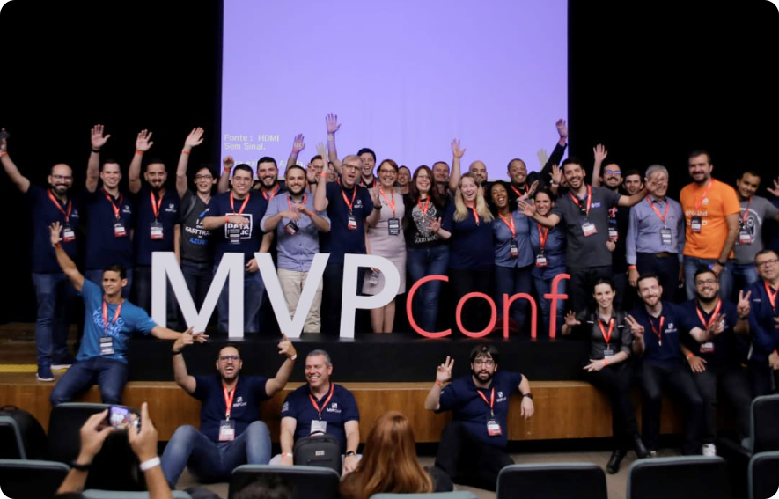
Nosso Propósito
O maior evento de tecnologia da América Latina organizado por MVPs da Microsoft.
Somos uma comunidade apaixonada por tecnologia e, acima de tudo, por transformar vidas.
Nosso evento conecta especialistas, entusiastas e líderes do setor com um objetivo em comum: usar a tecnologia como ferramenta de impacto positivo na sociedade.

Slide 6
CYBERSEGURANÇA NA PRÁTICA
Por Rebecca Frade

Slide 7

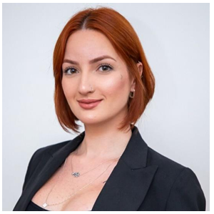
SOBRE MIM
Quem sou?
Cybersecurity Specialist | Hackers Hive Advocate | Cloud Security | DevSecOps | Threat Intelligence | Pentester | Blue Team Ops | Azure & Microsoft 365 security | Microsoft Certified | Speaker.
Experiência
Arquiteta de Cybersecurity na Tecnocomp. Crio e implemento soluções de cybersecurity para Cloud, segurança de aplicação, segurança de perímetro, Blue Team Ops e Pentester. Atuo com análise de riscos, gestão de incidentes de segurança e simulações de ataques cibernéticos (ethical hacking) para fortalecimento da postura defensiva e cultura de segurança.
Construo e implemento sistemas de gestão baseados em ISO 27000, LGPD, COBIT, ITIL, NIST e CIS Controls.
Rebecca Frade
Protecting the world bit by bit

Slide 8
CYBER KILL
CHAIN

Slide 9

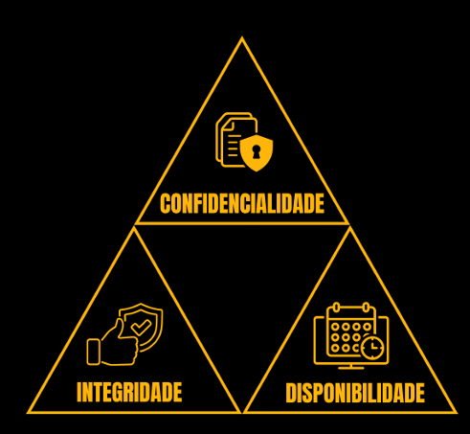
Confidentiality, Integrity and Availability

Slide 10
CYBER KILL
CHAIN

Slide 11

AÇÕES NOS OBJETIVOS
RECONHECIMENTO
INSTALAÇÃO
ENTREGA
ARMAÇÃO
EXPLORAÇÃO
COMANDO
&
CONTROLE

Slide 12
RECONHECIMENTO
AÇÕES NOS OBJETIVOS
INSTALAÇÃO
Coleta de informações
ENTREGA
ARMAÇÃO
EXPLORAÇÃO
Investigação por meio de fontes abertas (OSINT)
Varredura de rede
Enumeração de serviços
COMANDO
&
CONTROLE
Maltego
Recon-ng
theHarvester
nmap
masscan
nmap
Netcat
Enum4linux

Slide 13
AÇÕES NOS OBJETIVOS
RECONHECIMENTO
INSTALAÇÃO
ENTREGA
ARMAÇÃO
EXPLORAÇÃO
COMANDO
&
CONTROLE

Slide 14
ARMAÇÃO
AÇÕES NOS OBJETIVOS
RECONHECIMENTO
INSTALAÇÃO
Preparação de Exploits
ENTREGA
EXPLORAÇÃO
Criação de payloads
Desenvolvimento de scripts de ataque
Configuração de ferramentas de exploit
COMANDO
&
CONTROLE
Metasploit
msfvenom
Python
Powershell
Ruby
Metasploit
Exploit DB

Slide 15
AÇÕES NOS OBJETIVOS
RECONHECIMENTO
INSTALAÇÃO
ENTREGA
ARMAÇÃO
EXPLORAÇÃO
COMANDO
&
CONTROLE

Slide 16
ENTREGA
AÇÕES NOS OBJETIVOS
RECONHECIMENTO
Métodos de entrega
INSTALAÇÃO
ARMAÇÃO
EXPLORAÇÃO
Phishing
Anexos de e-mail maliciosos
Exploração de vulnerabilidades web
COMANDO
&
CONTROLE
Social Engineer Toolkit set
Gophish
Metasploit
Phishery
Burp Suit
OWASP ZAP

Slide 17
AÇÕES NOS OBJETIVOS
RECONHECIMENTO
INSTALAÇÃO
ENTREGA
ARMAÇÃO
EXPLORAÇÃO
COMANDO
&
CONTROLE

Slide 18
EXPLORAÇÃO
AÇÕES NOS OBJETIVOS
RECONHECIMENTO
Exploração de vulnerabilidades
INSTALAÇÃO
ENTREGA
ARMAÇÃO
Execução de exploits
Ganho de acesso inicial
Bypass de mecanismos de segurança
COMANDO
&
CONTROLE
Metasploit
SQLmap
BeEF
Metasploit
Empire
Cobalt
Strike
Mimikatz
Powersploit

Slide 19
AÇÕES NOS OBJETIVOS
RECONHECIMENTO
INSTALAÇÃO
ENTREGA
ARMAÇÃO
EXPLORAÇÃO
COMANDO
&
CONTROLE

Slide 20
INSTALAÇÃO
AÇÕES NOS OBJETIVOS
RECONHECIMENTO
Instalação de backdoor
ENTREGA
ARMAÇÃO
EXPLORAÇÃO
Implantação de malwares persistentes
Criação de contas de usuário ocultas
Configuração de pontos de acesso remoto
COMANDO
&
CONTROLE
Metasploit
Empire
Cobalt
Strike
Metasploit
Powershell
Ngrok
Netcat

Slide 21
AÇÕES NOS OBJETIVOS
RECONHECIMENTO
INSTALAÇÃO
ENTREGA
ARMAÇÃO
EXPLORAÇÃO
COMANDO
&
CONTROLE

Slide 22
COMANDO & CONTROLE
AÇÕES NOS OBJETIVOS
RECONHECIMENTO
INSTALAÇÃO
Estabelecimento de comunicação
ENTREGA
ARMAÇÃO
EXPLORAÇÃO
Configuração de canais de comando e controle
Uso de técnicas de camuflagem
Monitoramento de comunicação
Cobalt Strike
Metasploit
Empire
DNS tunneling tools
Wireshark
tcpdump

Slide 23
AÇÕES NOS OBJETIVOS
RECONHECIMENTO
INSTALAÇÃO
ENTREGA
ARMAÇÃO
EXPLORAÇÃO
COMANDO
&
CONTROLE

Slide 24
AÇÕES NOS OBJETIVOS
RECONHECIMENTO
INSTALAÇÃO
Realização de ações maliciosas
ENTREGA
ARMAÇÃO
EXPLORAÇÃO
Exfiltração de dados
Movimentação lateral na rede
Elevação de privilégios
Cobertura de rastros
COMANDO
&
CONTROLE

Slide 25
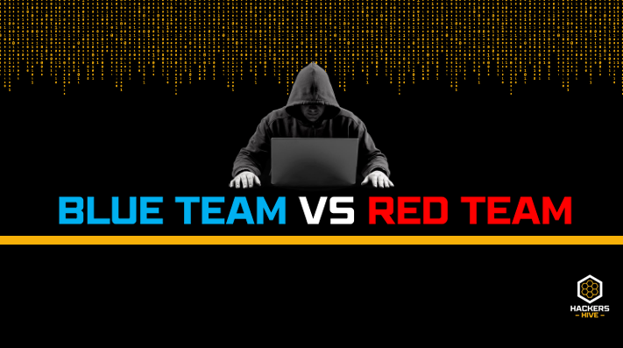

Slide 26
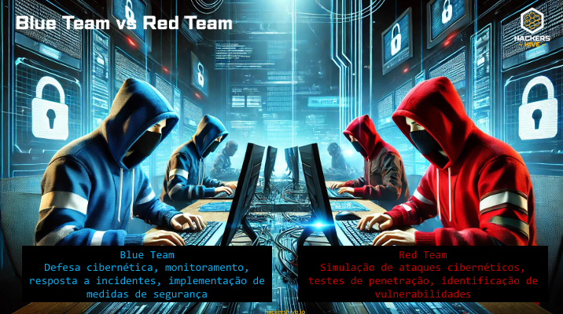

Slide 27
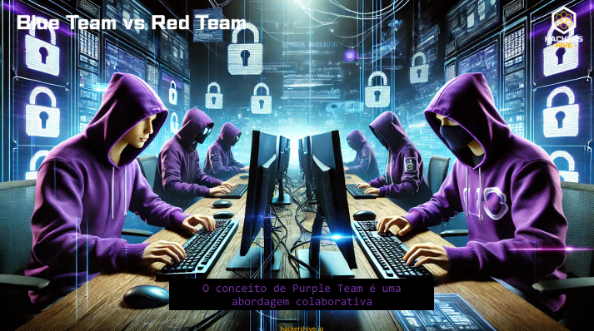

Slide 28
AGORA É COM VOCÊS!
LET’S HACK?
https://github.com/h3yb3cca

Slide 29
Blue Team
Sentinel Demo

Slide 30

OBRIGADA!
Contato: rebecca.frade@tecnocomp.com.br
LinkedIn: https://www.linkedin.com/in/rebecca-paola-cesar-frade/

Slide 31


